Slide 1


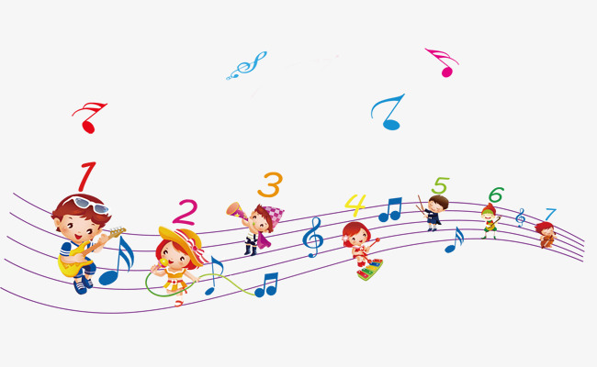
PHÒNG GIÁO DỤC VÀ ĐÀO TẠO QUẬN LONG BIÊN
TRƯỜNG MẦM NON NẮNG MAI
Giáo dục âm nhạc
-Dạy hát: Tập tầm vông -NS: Lê Cao Phan
-Trò chơi: Thi xem ai nhanh
Giáo viên thực hiện
Cô giáo Phạm Thị Nhung

Slide 2

Bài thơ: Miệng xinh
“Các cháu chơi với bạn Cãi nhau là không vui Cái miệng nó xinh thế Chỉ nói điều hay thôi!”

Slide 3

Đàm thoại về nội dung bài thơ

Slide 4
Bài hát: Tập tầm vông
(Nhạc sĩ: Lê Cao Phan)

Slide 5


Bài hát: Tập tầm vông
(Nhạc sĩ: Lê Cao Phan)

Slide 6
Đàm thoại về nội dung bài hát

Slide 7
Tổ chức cho trẻ hát

Slide 8
Tổ chức cho trẻ hát

Slide 9
Tổ chức cho trẻ hát

Slide 10
Tổ chức cho trẻ hát
theo hình thức nhóm, tổ, cá nhân

Slide 11

Trò chơi
Thi xem ai nhanh
- Cách chơi: cô xếp 5 chiếc ghế ở giữa, cô mời 6 bạn lên tham gia trò chơi. Khi bản nhạc “Walking in the jungle” cất lên, chúng minh đi vòng quanh chiếc ghế, vừa đi vừa vỗ tay theo giai điệu bài hát, khi nhạc dừng các con phải ngồi thật nhanh vào ghế, bạn nào ngồi chậm không có ghê phải đi ra ngoài, cứ lần lượt như vậy cho đến khi kết thúc trò chơi.

Slide 12


Xin chào và hẹn gặp lại

